Slide 1
เพิ่มผู้ใช้งาน : ผู้ตรวจราชการสำนักนายกรัฐมนตรี
คำนำหน้า
ชื่อ
นามสกุล
เขตตรวจราชการ
ตามคำสั่งเลขที่ ลงวันที่
เบอร์ติดต่อ
E-mail เช็คซ้ำอีเมลล์เดียวกัน
วันที่เริ่มต้น (เช็คว่าต้องไม่ก่อนวันที่ของคำสั่ง (ถ้าระบุ))
วันที่สิ้นสุด (ไม่บังคับ แต่ต้องเช็คซ้ำว่าจะเพิ่มคนอื่นในเขตตรวจราชการเดียวกันได้ ต่อเมื่อระบุวันสิ้นสุดของคนก่อนหน้าแล้ว)
รูปโปรไฟล์ (กำหนดประเภทไฟล์ / แนบได้รูปเดียว)
-

Slide 2
เพิ่มผู้ใช้งาน : ผู้ตรวจราชการกระทรวง
คำนำหน้า
ชื่อ
นามสกุล
กระทรวง
เขตตรวจราชการ
ตามคำสั่งเลขที่ ลงวันที่
เบอร์ติดต่อ
E-mail เช็คซ้ำอีเมลล์เดียวกัน
วันที่เริ่มต้น (เช็คว่าต้องไม่ก่อนวันที่ของคำสั่ง (ถ้าระบุ))
วันที่สิ้นสุด (ไม่บังคับ แต่ต้องเช็คซ้ำว่าจะเพิ่มคนอื่นในเขตตรวจราชการเดียวกันได้ ต่อเมื่อระบุวันสิ้นสุดของคนก่อนหน้าแล้ว)
รูปโปรไฟล์ (กำหนดประเภทไฟล์ / แนบได้รูปเดียว)

Slide 3
เพิ่มผู้ใช้งาน : ผู้ตรวจราชการกรม
คำนำหน้า
ชื่อ
นามสกุล
กระทรวง
กรม
เขตตรวจราชการ
ตามคำสั่งเลขที่ ลงวันที่
เบอร์ติดต่อ
E-mail เช็คซ้ำอีเมลล์เดียวกัน
วันที่เริ่มต้น (เช็คว่าต้องไม่ก่อนวันที่ของคำสั่ง (ถ้าระบุ))
วันที่สิ้นสุด (ไม่บังคับ แต่ต้องเช็คซ้ำว่าจะเพิ่มคนอื่นในเขตตรวจราชการเดียวกันได้ ต่อเมื่อระบุวันสิ้นสุดของคนก่อนหน้าแล้ว)
รูปโปรไฟล์ (กำหนดประเภทไฟล์ / แนบได้รูปเดียว)

Slide 4
เพิ่มผู้ใช้งาน : ที่ปรึกษาผู้ตรวจราชการภาคประชาชน
คำนำหน้า
ชื่อ
นามสกุล
จังหวัด
ด้าน
ตามคำสั่งเลขที่ ลงวันที่
เบอร์ติดต่อ
E-mail เช็คซ้ำอีเมลล์เดียวกัน
วันที่เริ่มต้น (เช็คว่าต้องไม่ก่อนวันที่ของคำสั่ง (ถ้าระบุ))
วันที่สิ้นสุด (ไม่บังคับ แต่ต้องเช็คซ้ำว่าจะเพิ่มคนอื่นในจังหวัดและด้านเดียวกันได้ ต่อเมื่อมีระบุวันสิ้นสุดของคนก่อนหน้า ทำให้ยังไม่ครบ 3 คน)
รูปโปรไฟล์ (กำหนดประเภทไฟล์ / แนบได้รูปเดียว)

Slide 5
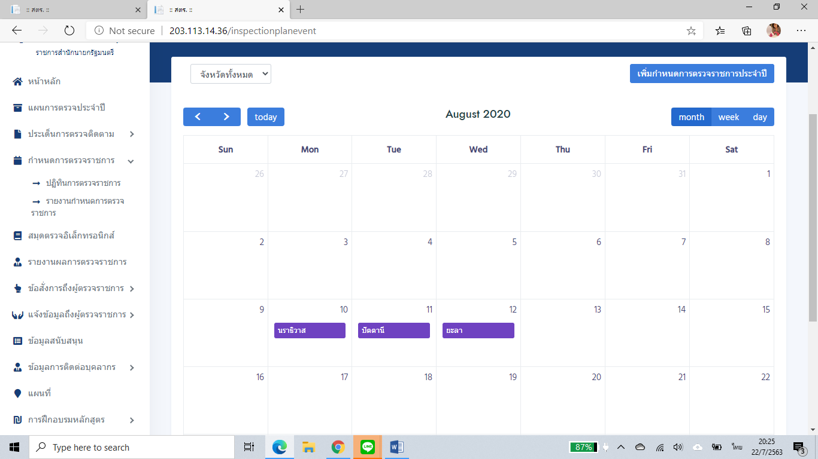
เมื่อเมาส์ชี้
“เพิ่มกำหนดการตรวจราชการ”
ใช้เดือนภาษาไทย และ ปี พ.ศ.
เมื่อชี้เมาส์ไปที่แถบสีม่วงต้องเปลี่ยนเป็นรูปมือ

Slide 6
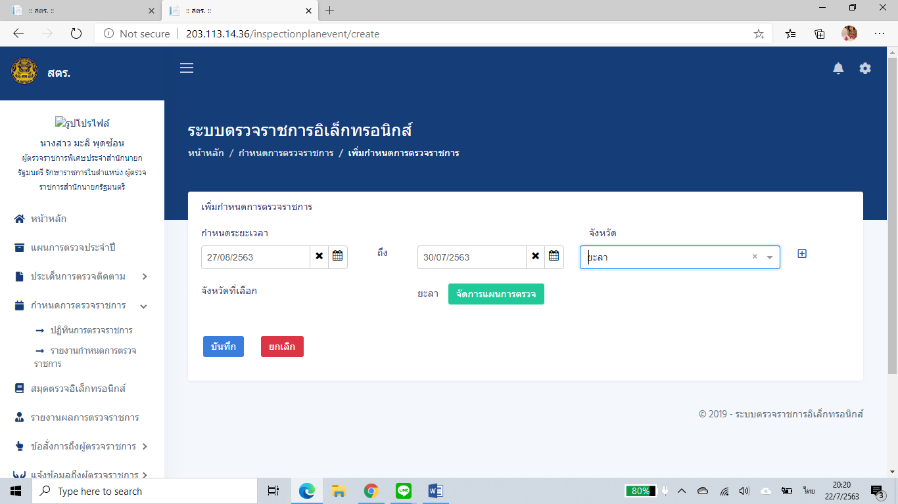

Slide 7
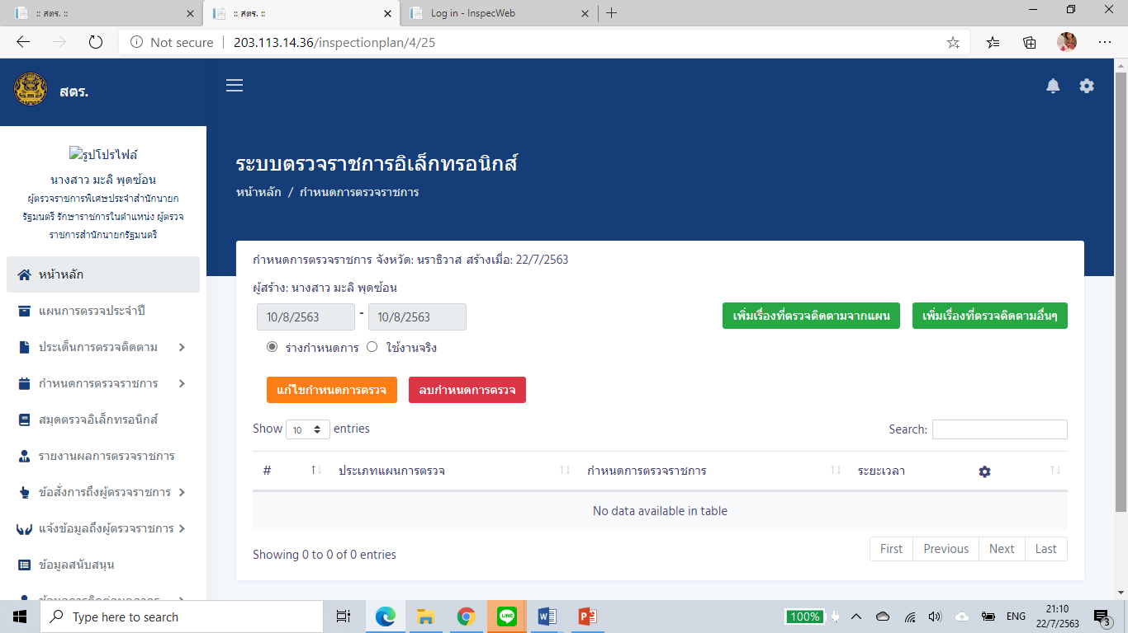
หน้านี้แสดงรายละเอียดเลย ตาม slide ถัดไป

Slide 8






- แสดงปุ่ม save เมื่อกรอกข้อมูลครั้งแรก
- แสดงปุ่มแก้ไข หรือลบ เมื่อเข้ามาอีกครั้ง
กำหนดการตรวจราชการของ นางสาวมะลิ พุดซ้อน ผู้ตรวจราชการสำนักนายกรัฐมนตรีเขต 7
O ร่าง O ใช้งาน
เรื่องที่ตรวจ*
1.
2.
เวลา * ตลอดวัน
จ. 10 ส.ค. 2563 09.00 น.
จ. 10 ส.ค. 2563 16.00 น.
สถานที่
ผู้ร่วมตรวจ
1.
2.
3.
ที่ปรึกษาผู้ตรวจราชการภาคประชาชน
1.
2.
3.
แผนการตรวจราชการ
อื่น ๆ
(เลือกได้มากกว่า 1 เรื่อง จากแผน หรือเพิ่มเอง)
กรุณาเลือก
กรุณาระบุ
เลือก
จะเปลี่ยนสถานะเป็นใช้งานได้ต่อเมื่อมีเรื่อง และเวลา
จะส่งคำเชิญได้เมื่อมีสถานะเป็นใช้งาน
เลือก
เชิญทั้งหมด
ผู้ตรวจราชการกระทรวง
ผู้ตรวจราชการกรม
รอคำตอบ
กรุณาเลือก (เลือกได้มากกว่า 1)
ตอบรับ
เชิญ
ย่อ/ขยาย
กรุณาเลือก (เลือกได้มากกว่า 1)
เชิญทั้งหมด
รอคำตอบ
ที่ปรึกษาผู้ตรวจราชการภาคประชาชน
ตอบรับ
กรุณาเลือก (เลือกได้มากกว่า 1)
เชิญ
ย่อ/ขยาย
แนบไฟล์
ส.เชิญ /กำหนดการละเอียด

Slide 9
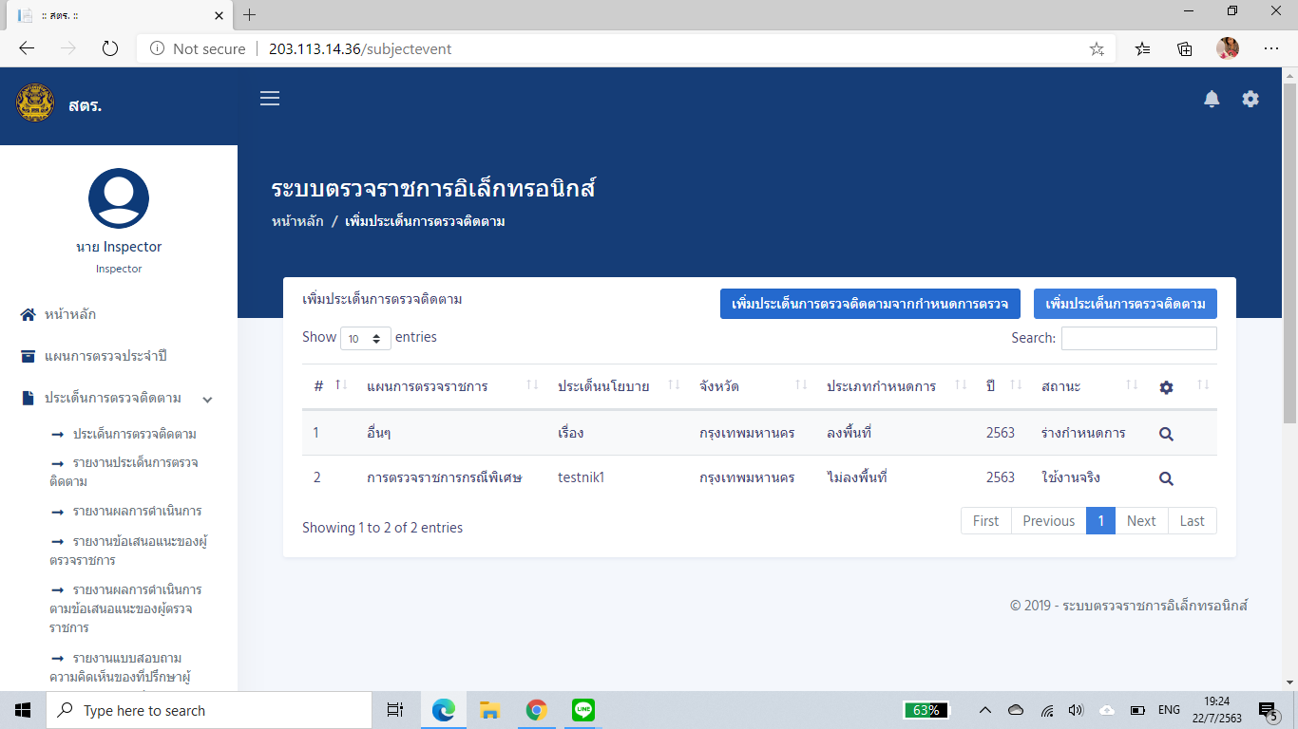
ลดพื้นที่สีน้ำเงิน เพื่อเพิ่มพื้นที่การแสดงรายการข้อมูล
แสดงเป็นภาษาไทย
เรื่องที่ตรวจ
วันที่ตรวจ
ถ้ามีสถานะ “ร่าง”
ให้แสดงป่มแก้ไข/ยกเลิก
แสดงเป็นภาษาไทย
แสดงเป็นภาษาไทย
ร่าง / ส่งหน่วยรับตรวจ /
รายงานแล้ว
แสดงเฉพาะรายการของวันที่ปัจจุบันและอนาคต

Slide 10



- แสดงปุ่ม save เมื่อกรอกข้อมูลครั้งแรก
- แสดงปุ่มแก้ไข หรือลบ เมื่อเข้ามาอีกครั้ง
ประเด็นการตรวจติดตามของ นางสาวมะลิ พุดซ้อน ผู้ตรวจราชการสำนักนายกรัฐมนตรีเขต 7
O ร่าง O ส่งหน่วยรับตรวจ
เรื่องที่ตรวจ* (เลือกได้เรื่องเดียว)
วันที่ตรวจ (ถ้าไม่เลือกคือการส่งประเด็นให้จังหวัดตอบอย่างเดียว)
จังหวัด (เลือกได้มากกว่า 1) (ถ้าเลือกจากปฏิทินที่มีกำหนดการแล้ว ให้แสดงข้อมูลเลย
ถ้าเลือกวันที่ยังไม่มีกำหนดการ ให้เลือกเอง และนำชื่อเรื่องไปบันทึกในปฏิทินเมื่อบันทึกข้อมูลนี้
โดยเป็นสถานะ “ร่าง” )
ประเด็นการตรวจติดตาม (เมื่อเมาส์ชี้ “เพิ่มชุดประเด็นการตรวจติดตาม”)
ชุดที่ 1 หัวข้อ (กรณีเลือกเรื่องที่อยู่ในแผนแสดงข้อมูลไว้เลย)
ผู้ให้ข้อมูล
1. (กรณีเลือกเรื่องที่อยู่ในแผนแสดงข้อมูลไว้เลย)
2.
ประเด็นการตรวจติดตาม
1. (กรณีเลือกเรื่องที่อยู่ในแผนแสดงข้อมูลไว้เลย)
2.
ชุดที่ 2 หัวข้อ (กรณีเลือกเรื่องที่อยู่ในแผนแสดงข้อมูลไว้เลย)
ผู้ให้ข้อมูล
1. (กรณีเลือกเรื่องที่อยู่ในแผนแสดงข้อมูลไว้เลย)
2.
ประเด็นการตรวจติดตาม
1. (กรณีเลือกเรื่องที่อยู่ในแผนแสดงข้อมูลไว้เลย)
2.
แผนการตรวจราชการ
อื่น ๆ
กรุณาเลือก
กรุณาระบุ
แสดงหน้ากำหนดการตรวจราชการมาให้เลือก
(เมื่อเมาส์ชี้ “เพิ่มผู้ให้ช้อมูล”)
(เมื่อเมาส์ชี้ “เพิ่มประเด็นการตรวจติดตาม”)
- ส่งรายการให้หน่วยรับตรวจตามที่เลือก
- แสดงข้อมูลให้ผู้ได้รับ ส.เชิญร่วมตรวจ (ผต./ทปษ) เห็นด้วย
บันทึกร่าง
ส่งหน่วยรับตรวจ
ยกเลิก

